Slide 1
设备设施全周期安全管理

Slide 2
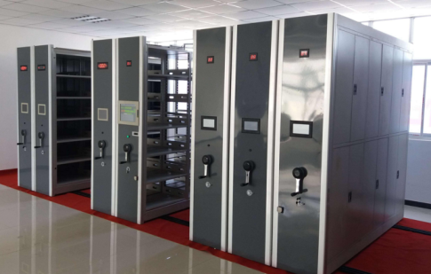
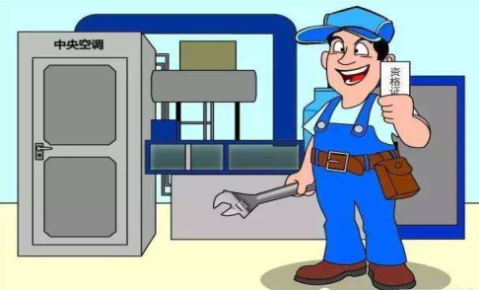
相关要求
设备设施安全管理的相关要求：
保护设备设施维修、操作员工的安全；
建立设备设施建设、采购、安装、验收、培训、运行、检査、维护、更新、改造、报废和拆除等方面的安全管理要求；
建立设备设施安全管理程序和现场安全管理计划、实施追踪机制;
建立设备设施现场安全管理规范要求。

Slide 3
目录
contents
01
02
03
04
前期管理
运行管理
更新改造管理
报废拆除管理

Slide 4
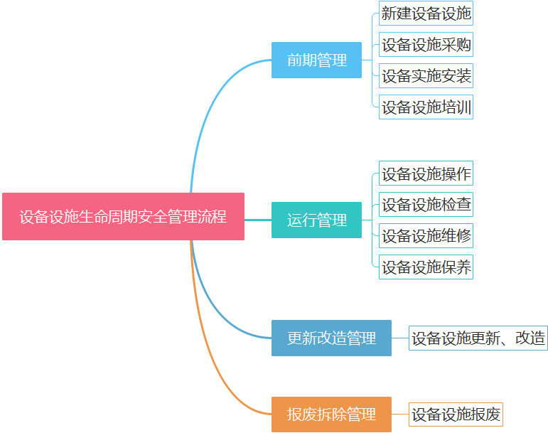

Slide 5
01
设备设施前期管理
新建设备设施
设备设施采购
设施设施安装
设备设施培训

Slide 6
01
设备设施前期管理
新建设备设施
可行性评价
安全三同时
设施验收
投产使用

Slide 7
01
设备设施前期管理
1
2
3
4
遵循安全环保三同时的管理要求，即设备设施的安全生产设施和防治污染设施与设备设施主体同时设计、同时施工、同时投入生产和使用。
在初步设计阶段，设备选型除满足工艺要求外，要充分的考虑设备设施的安全性能,优先选择本质安全和降低职业健康危害的设备设施。
设备设施的布局应满足其安全间距的最低要求，具体安全间距的选择应符合GB50016、GB50187的要求。
企业应对危险性较大的设备设施施工项目编制施工方案，进行安全技术交底，并在施工过程组织对安全防护设施、装备的检查和验收，防止事故发生。

Slide 8
01
设备设施前期管理
设备设施安装
承包商评估
安全管理协议
安装安全方案
安全技术交底
危险作业管理
设备调试
特种设备登记
安装验收

Slide 9
01
设备设施前期管理
设备设施采购
企业应当建立合格设备设施供应商名录，并定期对设备设施供应商进行评估，规范设备设施供应商的准入和选用。
企业在采购设备设施时应遵循稳定高效、防护装置齐全、本质安全和自动化程度高的原则，优先考虑带有自动连锁装置、自动切断、自我防护装置和节能环保的设备设施，并组织设备使用部门、设备管理部门、安全管理部门等相关部门进行论证。
新采购设备开箱时，企业应当组织设备的采购、安装、使用、仓储部门和设备厂家对设备进行开箱验收，并应按下列项目进行检查和记录
箱号、箱数以及包装情况；
机械设备名称、型号和规格；
随机技术文件(出厂合格证、技术说明书、使用说明书、电子文件、装箱单等)、零部件及专用工具；
机械设备和[获取资料咨询微信：ansyingsj1]安全防护装置有无损件，表面有无损坏和锈蚀；
其他需要记录的事项。

Slide 10
01
设备设施前期管理
设备实施采购
征求安全意见
供应商评估
开箱验收

Slide 11
01
设备设施前期管理
内部安装
外部承包商
安装
设备设施
安装与调试
设备设施安装前,企业应当对设备设施安装作业的不安全因素进行风险辨识,组织设备安装人员、技术人员编制和审核安装方案,对施工安装人员进行安全技术交底,作业前进行人员安全培训,作业过程做好安全监护等。
对专业性要求较高、危险性较大或需要有特殊施工或安装资质要求的。

Slide 12
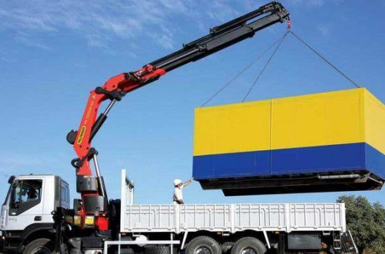
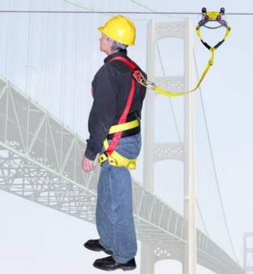
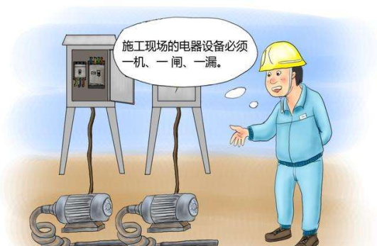
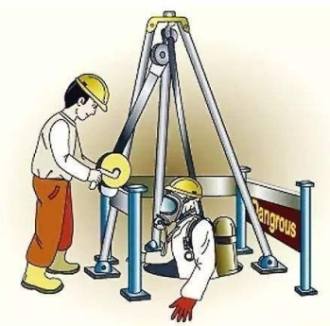
01
设备设施前期管理
设备设施安装过程涉及吊装作业、临时用电作业、高处作业、受限空间作业等危险作业,应按照GB30871进行作业审批和现场监护。
对储罐、冲压机、压缩机等地面承受载荷较大的设备设施,其设备设施基础的质量应符合现行GB50204的有关要求,并应有验收资料和记录。
设备设施安装过程,企业要组织安全管理人员和技术人员对安全防护措施的落实情况进行检査,杜绝违章作业,消除安全隐设备安装完毕后,企业要组织对设备设施进行安全调试。

Slide 13
01
设备设施前期管理
设备的调试应由设备厂家安装人员和企业人员共同完成
在调试设备周围设置隔离警戒线,悬挂安全警示和告知牌,禁止非专业人员操作。调试过程必须满足一定的试运行时间,确保设备在验收使用后运行安全、稳定,能够满足生产或运行要求。
全面分析调试过程中的风险,并依据风险内容编制符合实际运行的现场处置方案或专项预案,并确保设备设施的安全防护装置和安全联锁装置完好,电气开关正常。
调试前
调试过程
调试合格
验收
调试合格具备验收条件后,安装单位或部门提出验收申请,并准备验收资料。
监理单位或用户设备管理部门组织使用部门、安装单位共同进行验收。验收合格后,验收人员应对验收清单进行签字确认。
要求调试人员填写调试合格记录,并签字确认。

Slide 14
01
设备设施前期管理
设备设施安全培训
企业应当在新入职员工三级安全培训教育、内部转岗复岗人员安全培训教育和采用新工艺、新设备、使用新材料、生产新产品时的四新安全教育以及日常安全培训教育过程对员工进行设备设施的安全培训教育。
企业应当编制设备安全操作规程或设备操作指导书,明确设备开机前检査、启动、操作、停机、故障处置、检查、维修、保养等的安全注意事项,并组织员工进行安全培训学习。
设备设施的安全培训教育内容应包含但不限于:设备设施的危险部位;设备安全操作规程;劳动防护用品正确穿戴和使用要求常见故障与异常,以及相关的安全处理注意事项等事故应急处置和上报;其他安全要求。
企业应定期组织对员工设备设施安全操作和使用情况进行现场或考核验证,并制定改善措施,不断提升员工安全操作水平。

Slide 15
01
设备设施前期管理
设备设施培训
持证上岗
三级安全教育
转岗复岗教育
四新安全教育
日常安全教育

Slide 16
02
设备设施运行管理
设备设施操作
设备设施检查
设施设施维修
设备设施保养

Slide 17
02
设备设施运行管理
温度
振动
压力
运行
液位
电流
油位
设备设施在运行过程,应确保其温度、压力、电流、振动、液位或油位等处于标准状态,生产或加工产品符合质量安全要求。

Slide 18
02
设备设施运行管理
设备设施操作
设备设施在运行过程,应严格按照设备安全操作规程进行操作,开机前检査设备有无异常或损坏,正确穿戴劳动防护用品,开机过程严禁操作人员随意打开安全门或防护罩,设备关机后应对设备的水、电、汽、气、防护装置等进行检査,避免能源浪费和发现故障及时处理。
设备设施操作
危险源辨识
安全操作规程
安全标识
劳动防护用品
手持工具代替

Slide 19
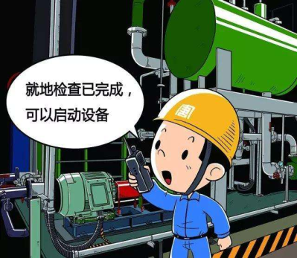
02
设备设施运行管理
设备设施检查
设备设施的安全检査内容应当包含但不限于：
主体外观完好;
压力、温度、液位、电流等关键参数运行正常,无异响;
安全警示标识和防护装置无缺失或损坏管路、阀门完好、连接牢固,无跑、冒、滴、漏;
设备操作或维修人员无违规作业;设备周边通道无拦堵,不影响正常操作;
设备定期维护保养;
其他需检査事项。
设备设施检查
日常检查
专项检查
验证检查
上级检查

Slide 20

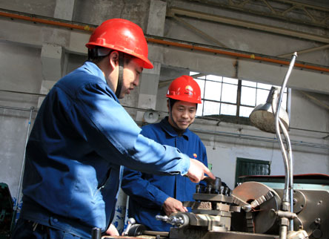
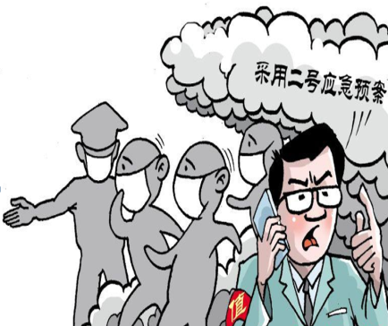
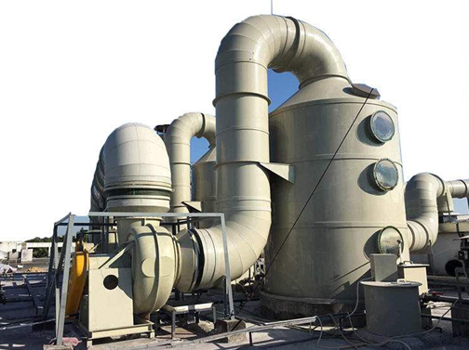
02
设备设施运行管理
企业应当对检查发现的设备设施安全问题组织进行整改,确保问题隐患及时消除。
对存在重大安全隐患的设备设施,必须组织进行专项评估,制定整改方案,立即整改;
对由于季节、气候等因素影响无法立即整改的重大安全隐患,必须编制临时安全控制措施和专项事故应急预案,严格检査和落实,防止事故发生。
企业应定期检查环保设备设施运行管理状态,及时合理地对环保设备设施进行维护、更新、改造和重置,确保环保设备设施长期、可靠和安全地运行,环保设备设施完好率应不低于95%。

Slide 21
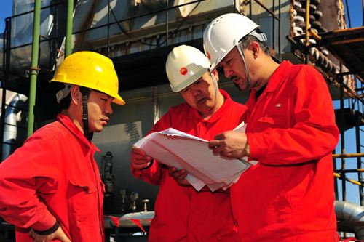
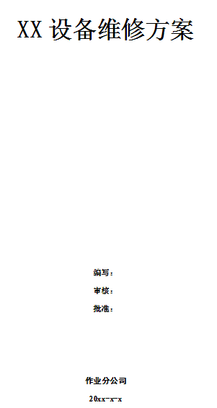
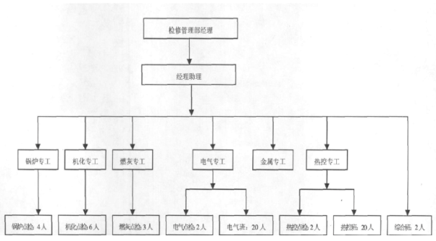
02
设备设施运行管理
设备设施维修
企业应根据设备维修项目的要求编制设备维修方案。
维修方案应经设备管理和安全管理部门审核。
维修方案中应有安全技术措施,并明确维修项目安全负责人。
企业应成立检修组织架构,明确各自职责,统一指挥,指定专人负责整个维修作业过程的具体安全工作。

Slide 22
02
设备设施运行管理
企业应对参加维修作业的人员进行安全教育,安全教育主要包括以下内容：
有关维修作业的安全规章制度;
维修作业现场和维修过程中存在的危险因素和可能出现的问题及相应对策;
维修作业过程中所使用的个体防护器具的使用方法及使用注意事项;
相关事故案例和经验、教训,现场应急处置方案。
设备设施在维修前,企业应组织维修作业人员到现场进行维修方案交底,对周围人员进行告知,并做好维修方案的落实。
设备设施在维修过程中,应做好临时用电、高处作业、动火作业、吊装作业、受限空间作业等危险作业的审批、现场监护和能源挂牌上锁工作。
当涉及到外来单位维修时,应要求其具有国家规定的相应资质,并在签订设备维修合同时,同时签订安全管理协议,在其等级许可范围内开展维修作业。

Slide 23
02
设备设施运行管理
维修作业人员在维修作业过程应遵守如下安全要求:
按规定正确穿戴劳动防护用品
严格遵守本工种安全技术操作规程
持有相应的特种作业操作证
多工种、多层次交叉作业时,统一协调,采取相应的防护措施
当发生异常情况可能危及维修人员安全时,应立即停止作业,迅速撤离作业场所。经处理,异常情况排除且确认安全后,方可恢复作业。
设备设施在维修完毕后应落实如下安全要求:
因维修需要而拆移的安全设施应恢复其安全使用功能;
维修使用的工器具、脚手架、临时电源、临时照明设备等应及时撤离现场;
对现场留下的废料、杂物、垃圾、油污等清理干净;
对设备进行维修后调试,确保能够正常运行;
对维修进行安全总结,开展学习分享。

Slide 24
02
设备设施运行管理
设备设施维修
维修安全方案
安全技术交底
危险作业管理
挂牌上锁
现场清理
安全装置恢复

Slide 25
02
设备设施运行管理
设备设施保养
企业应建立设备年度、季度和月度维护保养计划,并按照计划实施。
设备设施在零部件调整更换、润滑、防腐、清洁等保养过程中,应遵守如下安全事项:
设备保养人员应经过专业技术培训,并考核合格;
不得用手直接接触设备的运转、切割部位;
正确穿戴劳动安全防护用品;
润滑油、废机油、油墨、纱布等妥善处置;
其他安全注意事项。
设备保养完毕后,应在设备保[获取资料咨询微信：ansyingsj1]养记录表上签字确认,并将现场清理干净,防止地面打滑或有障碍物,发生安全事故。

Slide 26
02
设备设施运行管理
设备设施保养
保养计划
专业技术培训
劳动防护用品
安全操作
现场清理

Slide 27

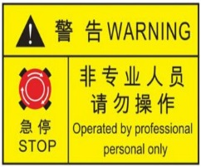
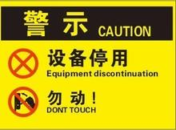
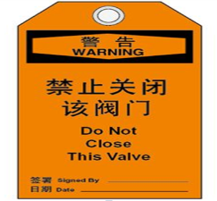
02
设备设施运行管理
设备设施安全标志
设备设施安全标志分禁止标志、警告标志、指令标志和提示标志四大类。
设备设施安全标志应符合GB2894的要求；
企业应当规范设备设施、工器具、安全防护设施以及检修现的安全标志,具体包含但不限于：
设备危险部位,如转动、碾压、切割等可能造成机械伤害和存在高温、高压、有毒或腐蚀介质等可能造成灼烫伤部位的安全警示标志；
急停开关、按钮、液位、压力表等的安全提示标志;
正常设备、停用设备、在维修设备的安全提示标志;
管道、阀门的安全标志其他安全标志。
企业应对其进口设备设施的安全标示进行中文翻译,并现场张贴和告知企业应定期组织对设备设施安全标志的完好性和有效性进行检查,规范员工按照安全标志的要求对设备设施进行操作。

Slide 28
02
设备设施运行管理
特种设备安全管理
特种设备操作人员及其相关管理人员(统称特种设备作业人员)应当按照国家有关规定经特种设备安全监督管理部门考核合格,取得国家统一格式的特种作业人员证书,方可从事相应的作业或者管理工作。
企业应当建立特种设备安全技术档案。具体包含以下内容：
特种设备的设计文件、产品质量合格证明、安装及使用维护保养说明、监督检验证明等相关技术资料和文件;
特种设备的定期检验和定期自行检查记录特种设备的日常使用状况记录;
特种设备及其附属仪器仪表的维护保养记录;
特种设备的运行故障和事故记录;
其他记录。

Slide 29
02
设备设施运行管理
企业在新增特种设备投入使用前,必须到所在地区的地、市以上特种设备安全监察机构办理注册登记手续,办理注册登记后,方可投入使用。
特种设备作业人员应严格执行特种设备的操作规程和安全规章制度;发现事故隐患,应立即向现场安全管理人员和企业有关负责人报告。企业应对员工上报的特种设备安全隐患制定“五落实”方案(落实责任、措施、资金、时间和预案),确保问题及时整改。
企业应当按照安全技术规范的定期检验要求,在安全检验合格有限期届满前一个月向特种设备检验检测机构提出定期检验要求,未经定期检验或者检验不合格的特种设备,不得继续使用。
企业应当对特种设备的使用状况进行经常性检査,发现问题隐患应立即处理,情况紧急时,要停止使用特种设备。

Slide 30
03
设备设施更新改造管理

Slide 31
03
设备设施更新改造管理
设备设施更新、改造安全管理
设备设施的更新、改造应严格遵守国家、行业和集团的相关安全生产法律法规、标准规范、规章制度等的相关要求。
设备设施更新、改造应满足如下
安全要求设备设施无重大安全隐患,
无设计、改造安全缺陷;
安全防护装置齐全、完好,无遗漏;
尽可能降低或消除职业健康危害;
设备机械化和自动化程度提高,提高工作效率工作稳定性较高,不故障频发;
符合企业长期发展规划;
其他安全要求。
设备设施更新、改造完毕后,要[获取资料咨询微信：ansyingsj1]按照新购设备的安全管理要求进行设备设施的调试、验收和培训后,方可允许投入使用。

Slide 32
03
设备设施更新改造管理
设备设施更新、改造
安全审核
作业安全
设备调试
安全培训
变更作业管理
安全方案
危险作业
设备验收
安全操作规程
四新安全教育

Slide 33
04
设备设施报废拆除管理

Slide 34

04
设备设施报废拆除管理
设备设施报废和拆除安全管理
当满足以下条件时,企业应当对设备设施进行报废
超规定使用年限较长、设备陈旧、结构破坏或主要部件大部分损坏,无修复价值;
意外灾害和事故致使设备设施严重破坏影响安全生产,继续使用将发生危害事故的;
消耗资源严重,技术落后的;
生产能力不适应公司发展的设备设施；
属国家规定淘汏产品,按规定进行更新换代的。
设备设施报废应当按照企业设备设施报废管理制度的相关要求和程序进行,并办理变更作业安全手续。报废前通知安全设备部门和设备使用部门,采取可靠的断电措施,拆除电动机的连接线和进行必要的清洗和置换。
企业在设备设施报废管理制度中应规定设备设施拆除作业的安全管理程序和要求,并根据拆除作业的危险程度,明确管理人员审批权限。

Slide 35
04
设备设施报废拆除管理
设备设施的拆除要编制安全拆除方案,并根据审批权限上报管理人员审批后,方可进行拆除。方案的内容包含但不限于：
设备设施的规格、型号、数量、使用部门；
拆除作业组织架构、人员分工及职责；
作业中不安全因素的风险评价;
安全防护和作业措施;
设备设施拆除后的处理。

Slide 36
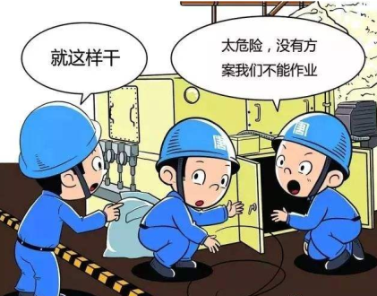
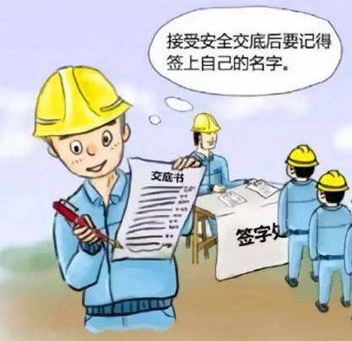
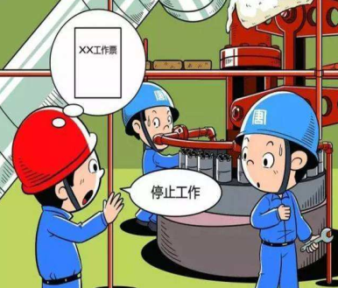
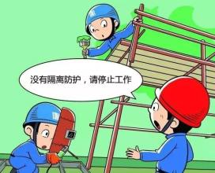
04
设备设施报废拆除管理
设备设施在拆除前要落实好如下安全措施
组织拆除作业人员学习安全拆除方案和进行安全技术交底；
如涉及到危险作业,要按照危险作业安全许可标准的要求办理各种危险作业手续；
指定专人统一指挥,配备监护人员；
作业前确认水、电、汽、气源已经断开；
设备装置的内部必须清洗、置换。

Slide 37
04
设备设施报废拆除管理
拆除作业过程中,拆除作业人员必须严格按照安全拆除方案和企业安全管理规定,正确穿戴和使用劳动防护用品,落实好安全防护措施,按照规范拆除。
拆除有易燃易爆或有毒介质的设备时,要进行清洗置换分析合格后,办理有关作业证,才能进行拆除作业。拆除作业过程,现场应配备一定数量的防毒、防火等应急物资和装备,以备急用；
对危险性较大或需要有特殊资质要求的拆除,如大型设备、装置或爆破方法拆除等,应委托有资质的施工单位进行拆；
设备设施拆除完毕后,应进行妥善处置,防止封存或处理不符合安全、环保等相关法规标准的要求,造成不必要的安全事故或环境污染事故。

Slide 38
04
设备设施报废拆除管理
设备设施报废
报废申请
拆除方案
作业安全
应急保障
安全审批
安全技术交底
危险作业
报废设备处理
监护检查

Slide 39
Thanks

